Slide 1
Взаимодействие с семьей Мастер-класс по изготовлению настенного панно «Весеннее настроение»
МКДОУ «Детский сад №3 п. Теплое»
Подготовил и провел воспитатель 1 младшей группы: Галицкая Е. В.

Slide 2
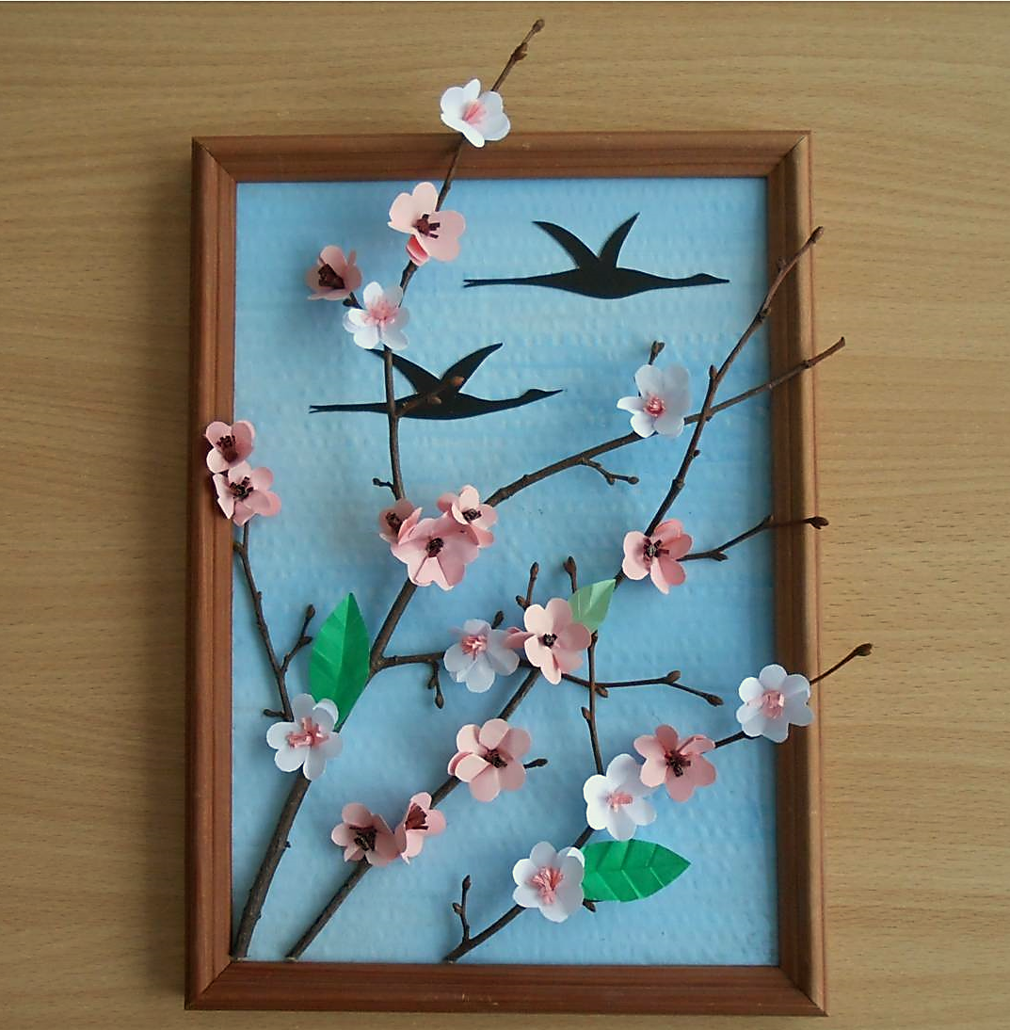
Весна в лесу
Дятлы морзянку стучат по стволам: …Пеной черемух леса зацвели,
«Слушайте, слушайте! Новость встречайте! Пахнет настоем смолы и цветений.
С юга весна приближается к нам! А надо всем журавли, журавли…
Кто еще дремлет? Вставайте, вставайте!»… Синее небо и ветер весенний!
Эдуард Асадов

Slide 3
Сегодня я хочу предложить вашему вниманию
мастер – класс по изготовлению настенного панно
«Весеннее настроение».
Справка
Техника панно – способ украсить помещение, используя подручные и доступные материалы. Это современный и оригинальный способ обновить интерьер. Предметы декора выполненные в данной технике могут размещаться не только на стенах, но и на комодах, каминах. Для изготовления панно используются самые разнообразные и доступные материалы.
Цель мастер-класса: вовлечь родителей воспитанников в творческую деятельность.
Задачи:
Познакомить родителей воспитанников с пошаговой последовательностью изготовления панно «Весеннее настроение».
Развивать творческие способности.
Способствовать созданию положительного эмоционального настроя, весеннего настроения.

Slide 4
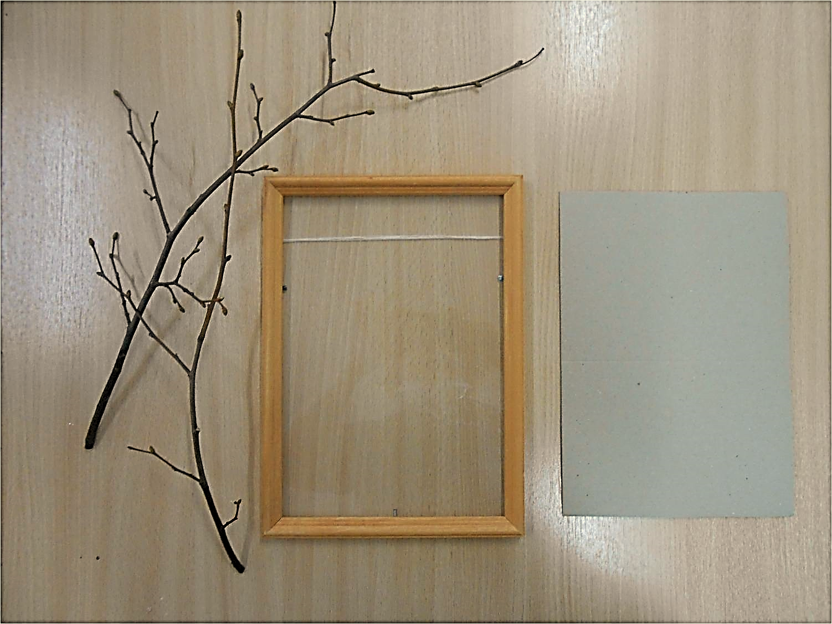
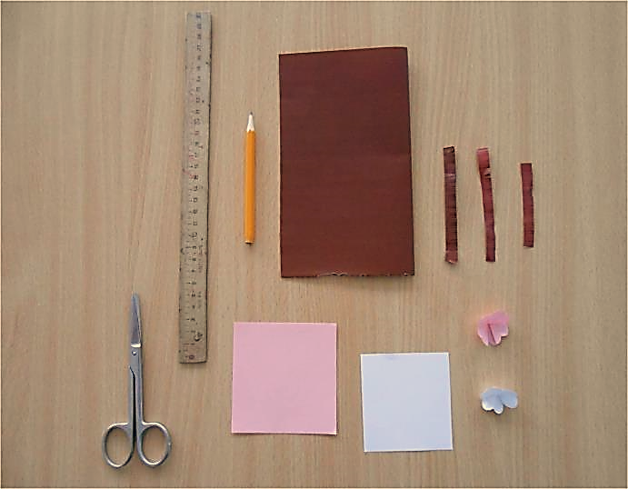
Для работы нам понадобятся:
Фоторамка формата А4;
ветви дерева;
розовая, коричневая, зеленая и белая (двухсторонняя) бумага; черный картон; зубочистка;
графитный карандаш, линейка, ножницы;
голубая гуашь, широкая кисть, баночка с водой; катушка с иголкой;
клей «Момент».

Slide 5
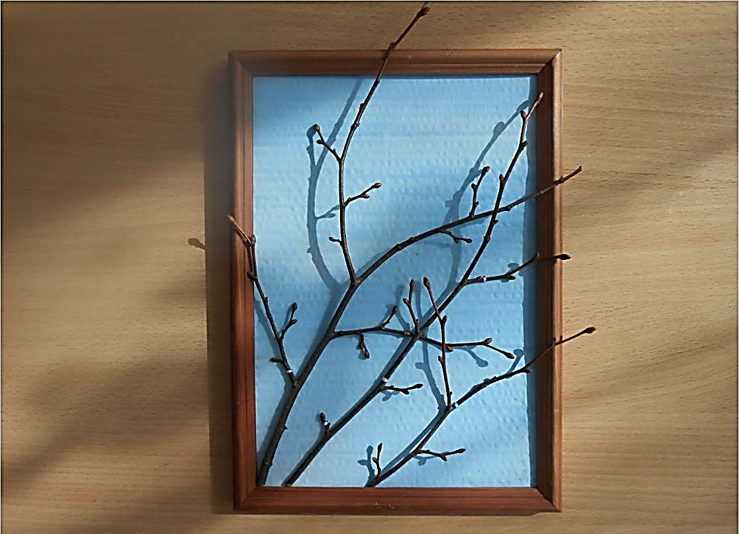
Ход работы:
Раскрасим картон из фоторамки голубой гуашью. Подберем, подгоним по размеру и прикрепим к подготовленному фону ветки. Я свои пришила в нескольких местах нитками.

Slide 6
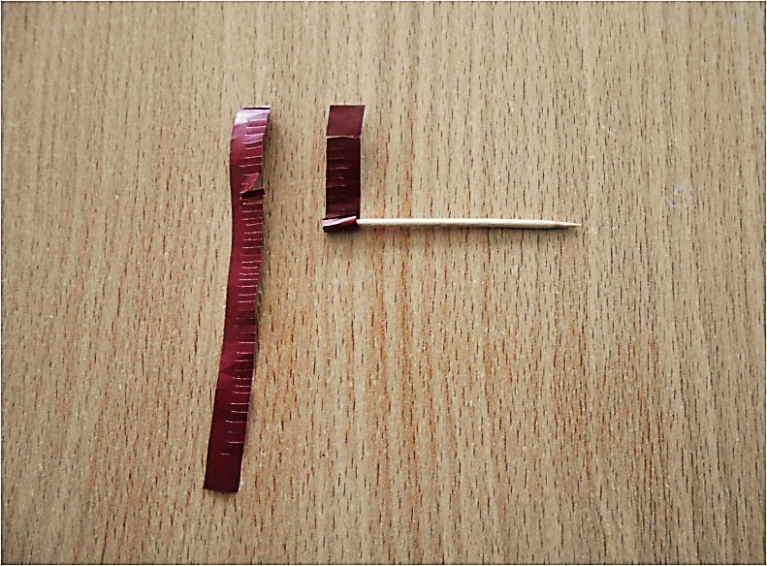
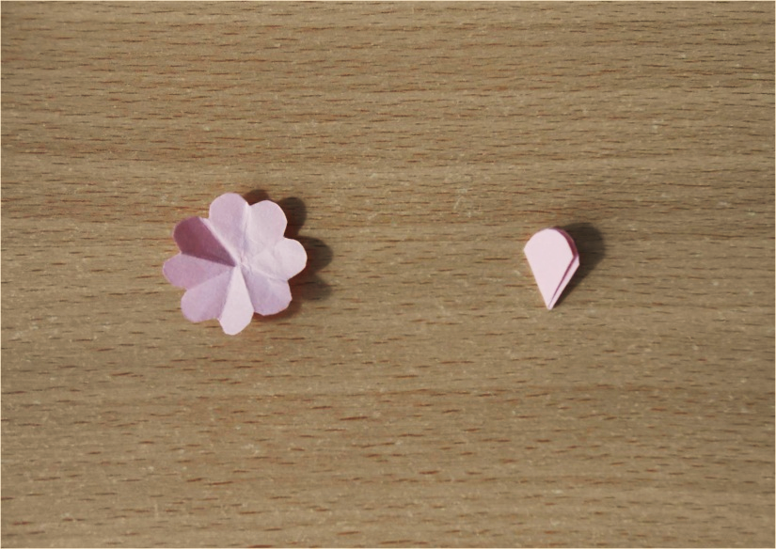
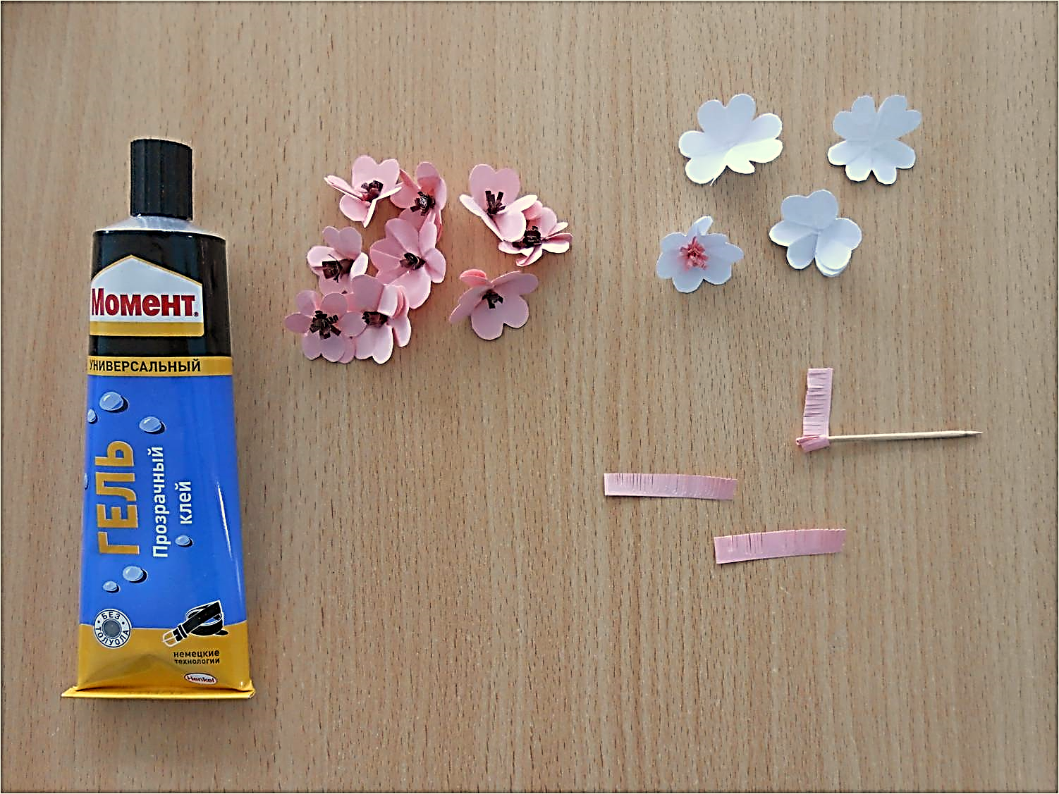
Подготовим заготовки цветов. Для этого вырежем из квадратов 4х4 см по образцу розовые и белые цветочки. Для изготовления тычинок: отмеряем от коричневой и розовой бумаги полоски шириной 0,7см, длинной 4 -5 см. Вдоль одного края полосы выполним надрезы. Свернем полоски трубочкой с помощью зубочистки. Вклеим тычинки в серединки цветков: коричневые тычинки в розовые цветы, розовые тычинки в белые.

Slide 7
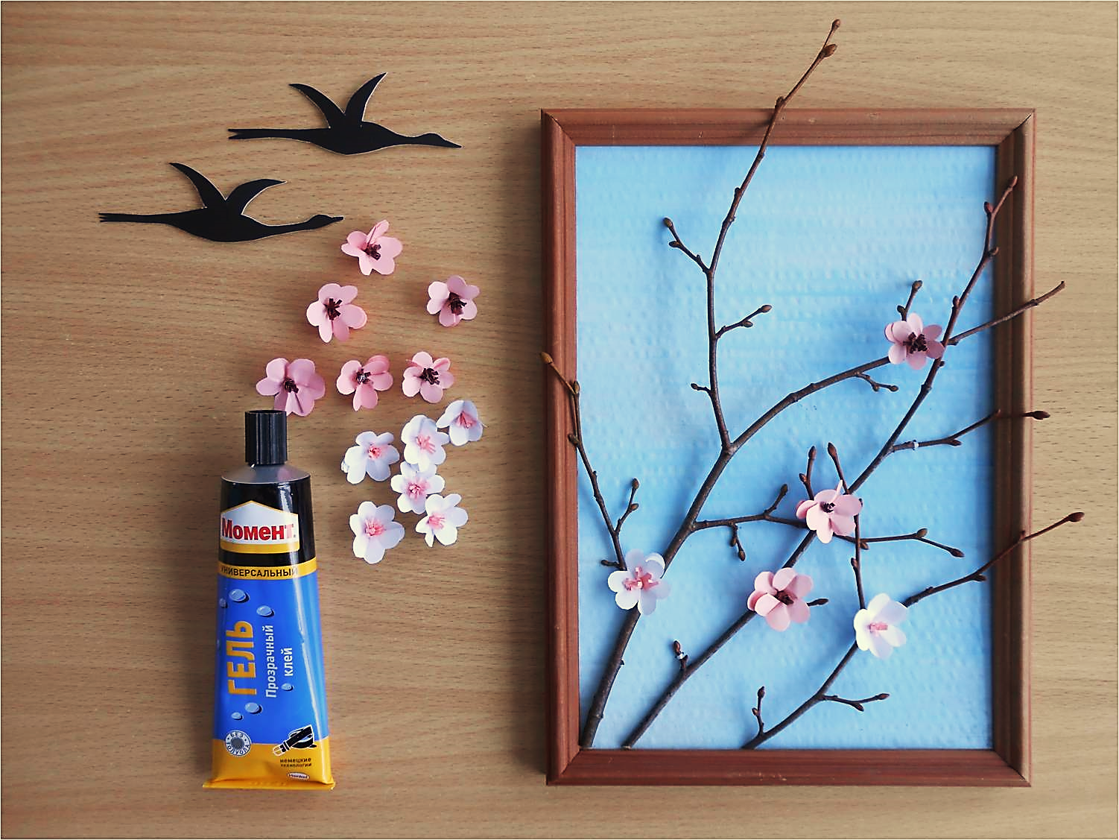
Из черного картона вырежем силуэты журавлей.

Slide 8
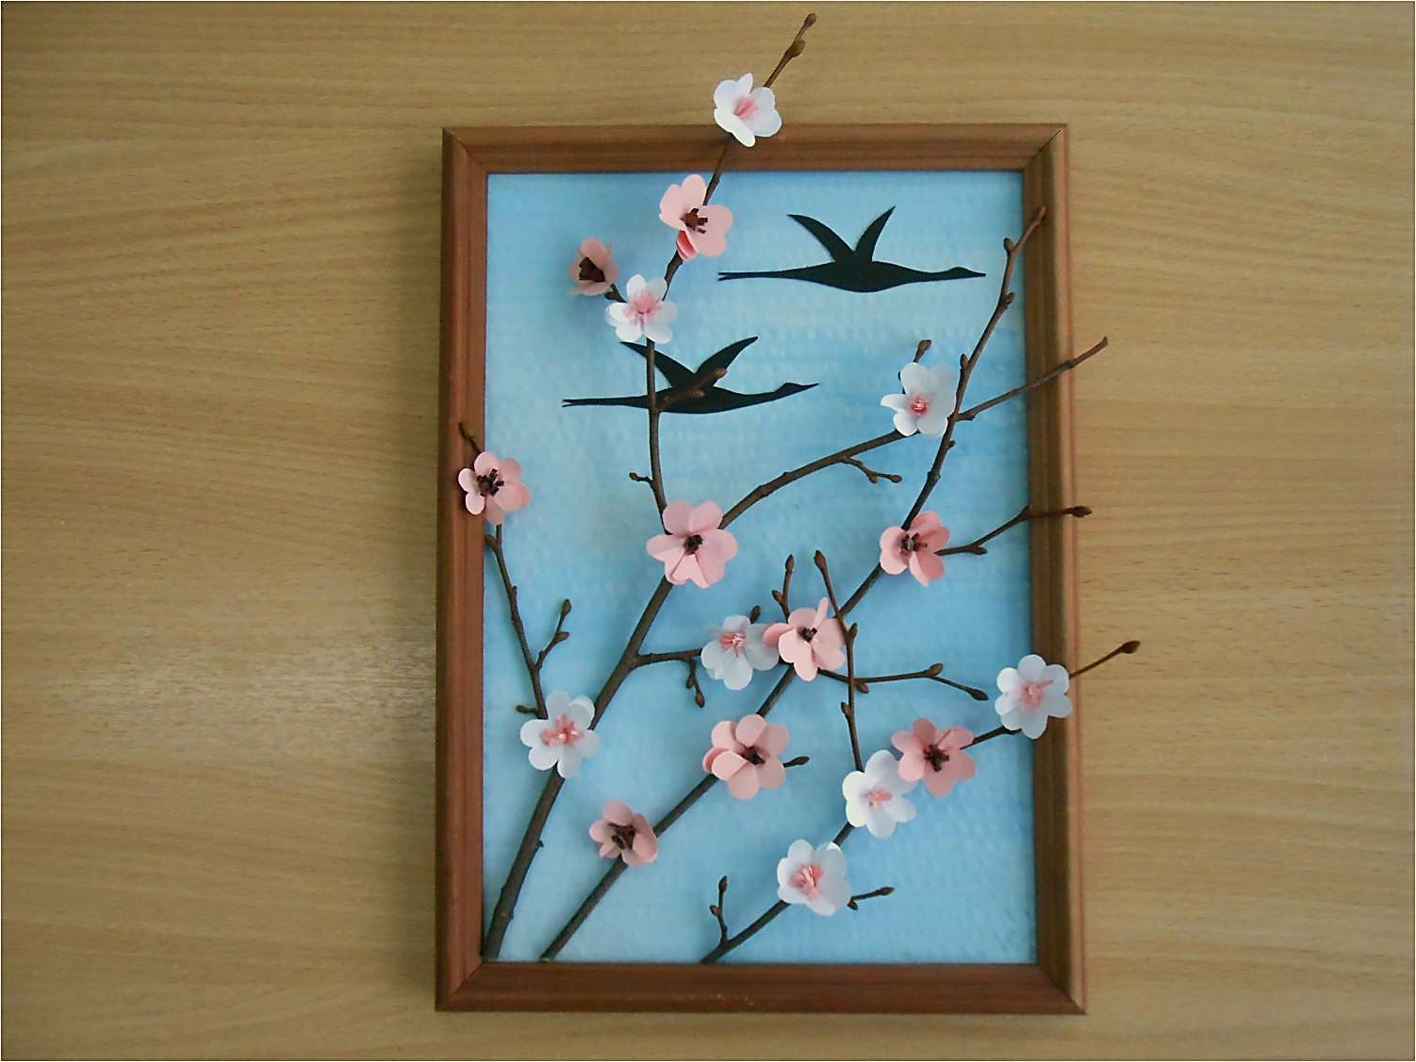
Приклеиваем силуэты журавлей на фон, цветочки к веткам.

Slide 9
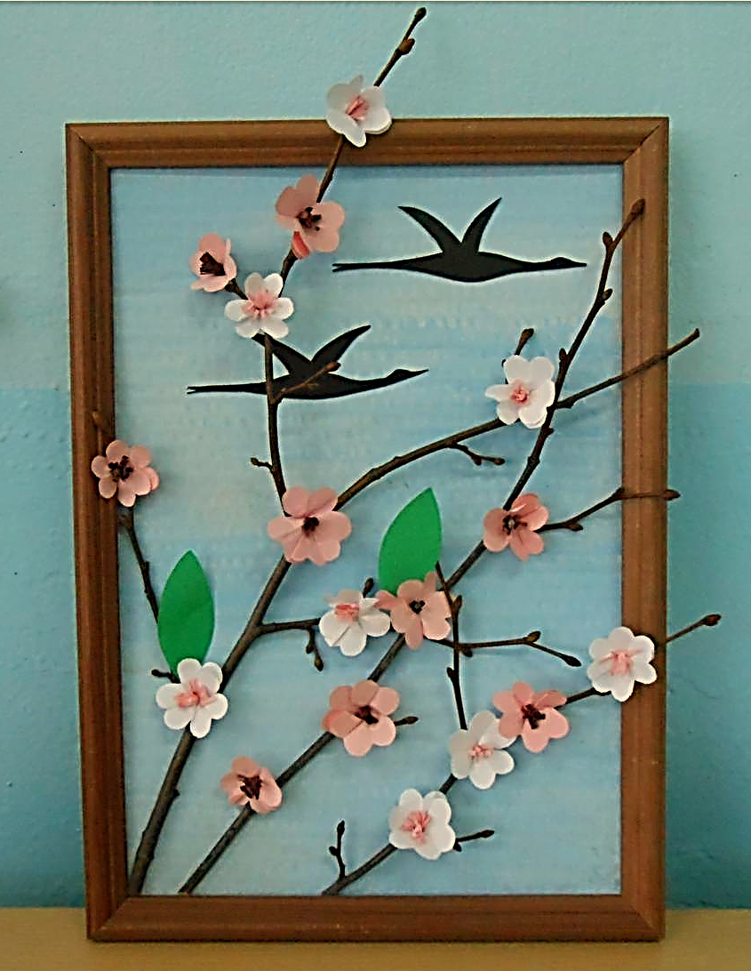
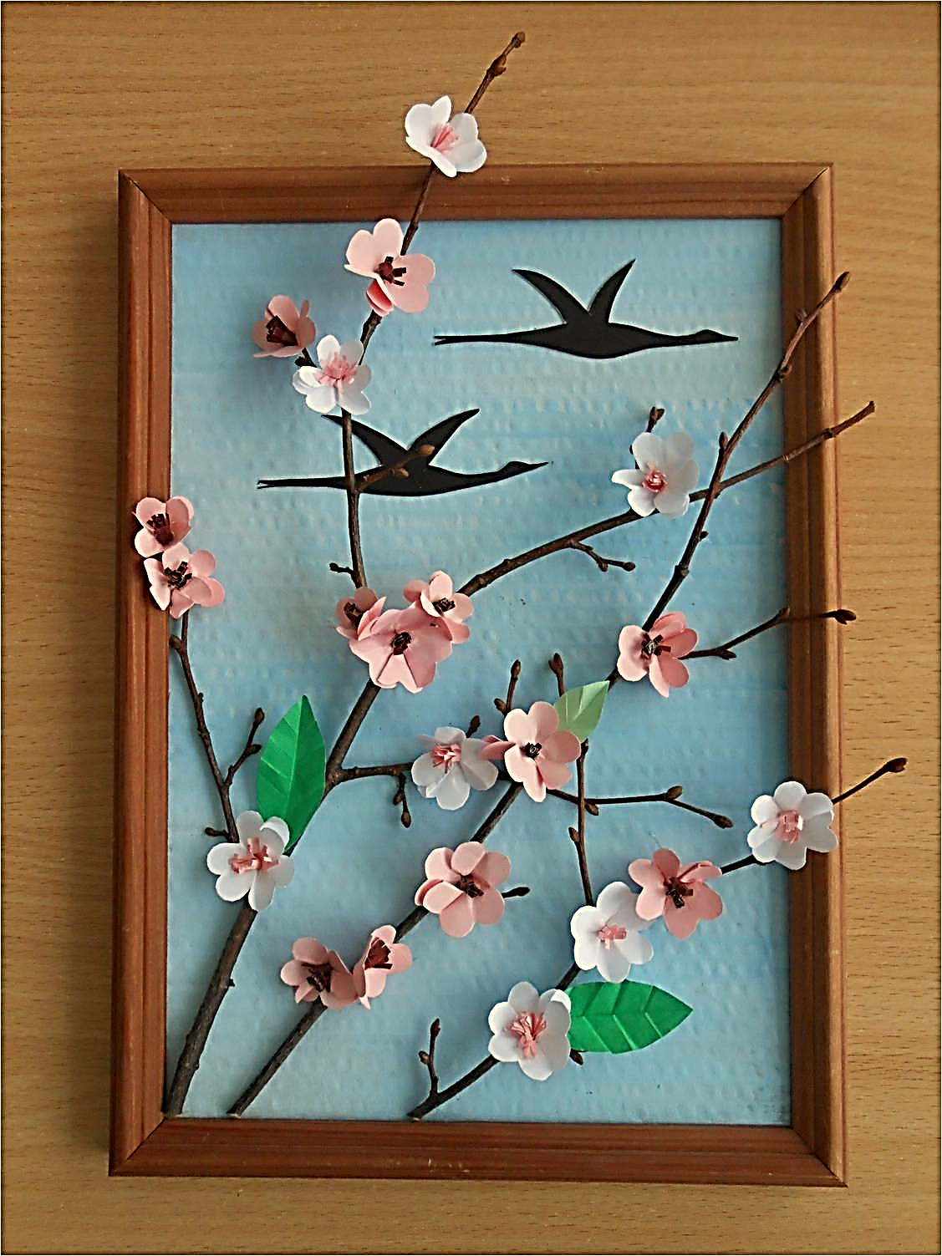
Для оживления картины я добавила несколько ярких пятен, в виде зеленых листьев. Вот такое «Весеннее настроение», радующее глаз и душу, у меня получилось.
Желаю и вам творческих успехов!
Спасибо за внимание!

